Slide 1

ПРОФИЛАКТИКА ИНТЕРНЕТ-РИСКОВ

Slide 2


Slide 3
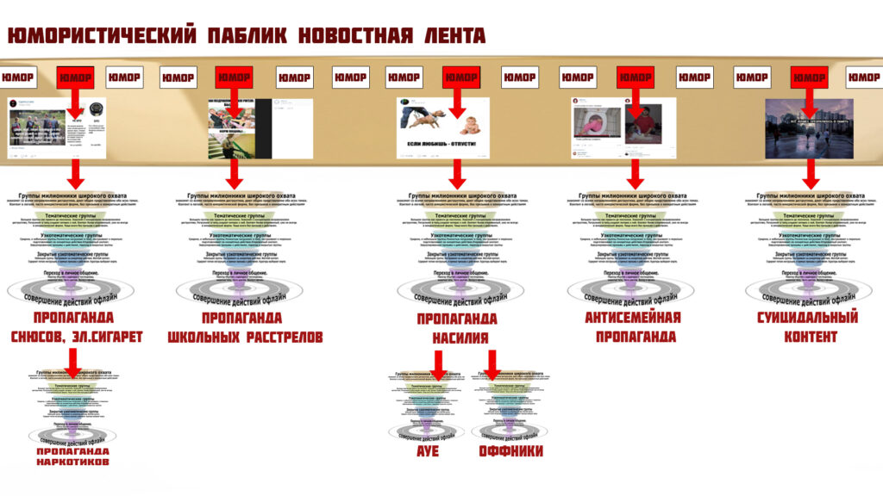
РАСПРОСТРАНЕНИЯ ИНФОРМАЦИИ

Slide 4
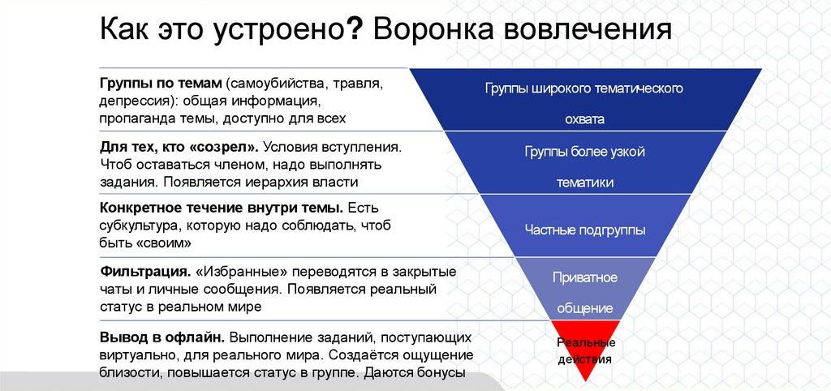

Slide 5
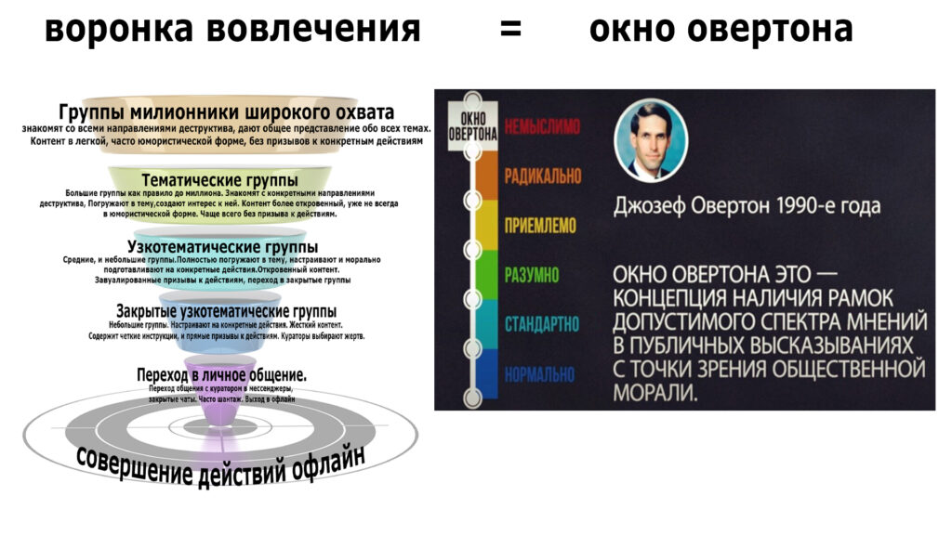

Slide 6
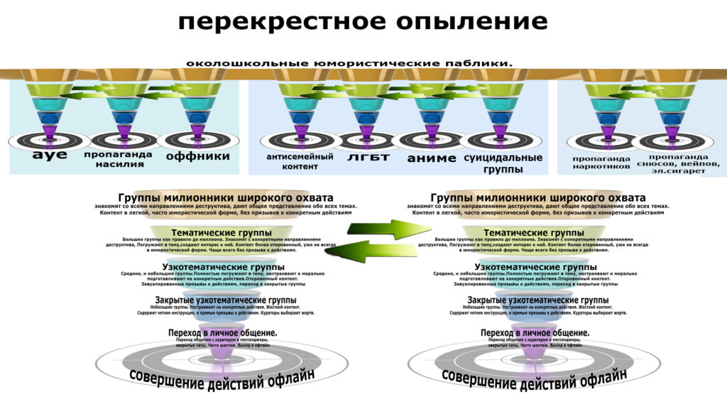

Slide 7
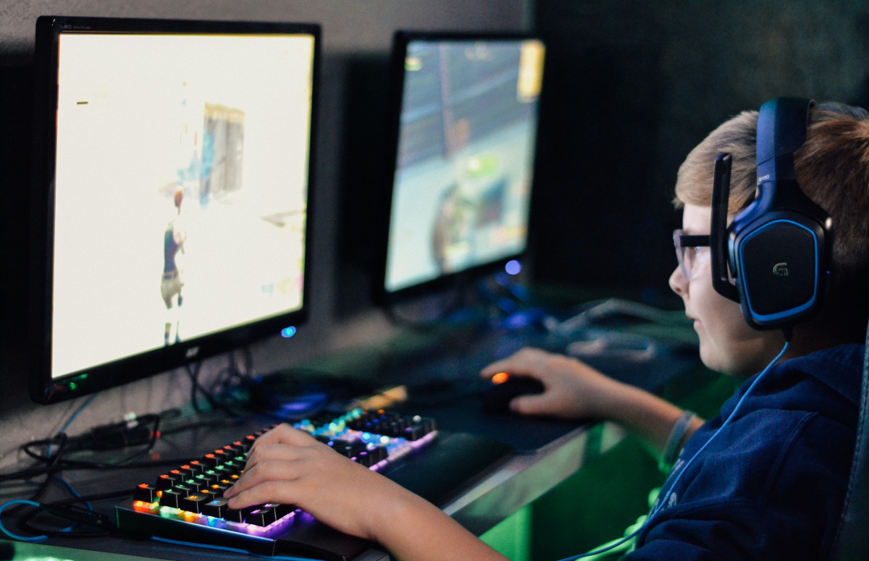
Компьютерные игры

Slide 8

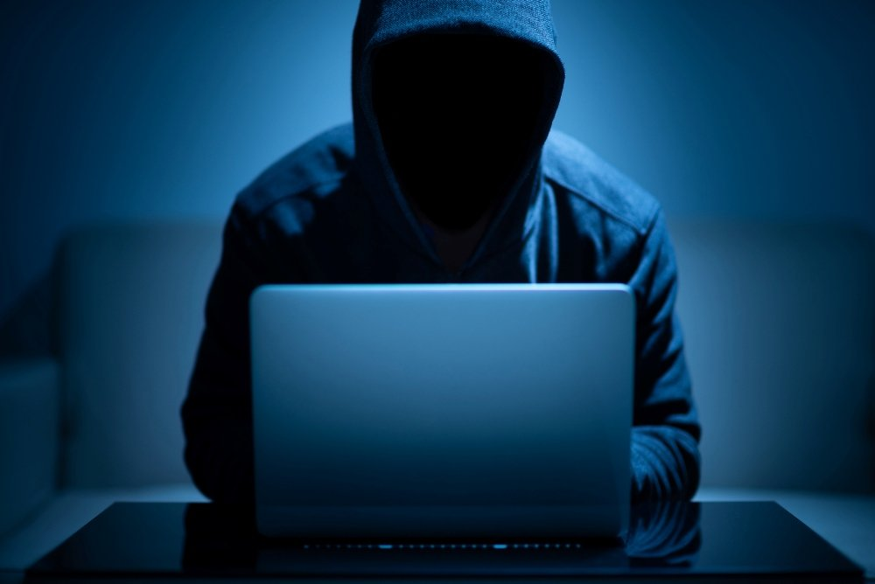
Обработка или шантаж идут чаще всего через Мессенджеры
Очень частая схема, когда незнакомый человек завязывает дружбу с ребёнком через какую-нибудь онлайн-игру, а потом переводит общение в Мессенджер

Slide 9

Как понять, что мой ребёнок подвергся вербовке?
В доме неожиданно появились новые книги, брошюры, диски.
Молодой человек замыкается в себе, перестаёт интересоваться жизнью семьи, отдаляется от друзей.
Начинает часто спорить с родителями по любому поводу, пытаясь изменить их взгляды.
Ребёнок постоянно запирает свою комнату на ключ, не позволяя домочадцам входить в неё.

Slide 10
Как понять, что мой ребёнок подвергся вербовке?
Ребёнок устанавливает пароль на свой компьютер.
У него появляется отдельный мобильник для каких-то особых контактов.
В доме могут начать пропадать некоторые суммы денег, вещи.
Может возникнуть повышенный интерес к схемам, чертежам, туристическому снаряжению.

Slide 11

Всё, что публикует у себя на странице ребёнок, служит его «биркой» – описанием того, из чего ваш ребёнок состоит, из каких идей и убеждений. Чем он увлекается, что он любит, и чего хочет.
Это очень ценная информация для тех людей, которые захотят его использовать.
Если Вы чувствуете, что вашего ребёнка целенаправленно вербуют, незамедлительно обратитесь по соответствующим телефонам доверия и горячим линиям либо напрямую в правоохранительные органы.

